Slide 1


НАВЧАЛЬНО-НАУКОВИЙ ІНСТИТУТ
«КАРАЗІНСЬКИЙ ІНСТИТУТ МІЖНАРОДНИХ ВІДНОСИН
ТА ТУРИСТИЧНОГО БІЗНЕСУ»
Проєктна діяльність Інституту
2025-2026 н.р.

Slide 2


1. Міжнародне співробітництво та партнерство
Проєкти та заходи за підтримки міжнародних організацій і партнерів: місія ООН; представництво НАТО в Україні; British-Ukrainian Centenary Partnership;
2. Тиждень дипломатії & Тиждень Європи
Серія івентів спрямованих на розвиток професійних навичок та дипломатичного мислення
3. Форумна та публічна діяльність
Youth Security Forum
4. Зустрічі з представниками влади та установ
Діалог із представниками державних органів та освітньої сфери. Зустріч з Прем’єр-міністром України, представниками МОН, ХОВА.
5. Кар'єрні можливості та професійний розвиток
Ознайомлення з сучасними кар'єрними можливостями та досвідом провідних компаній.
6. Відомі гості та спікери IRTB
Зустрічі з дипломатами, міжнародними експертами та представниками державних інституцій

Slide 3
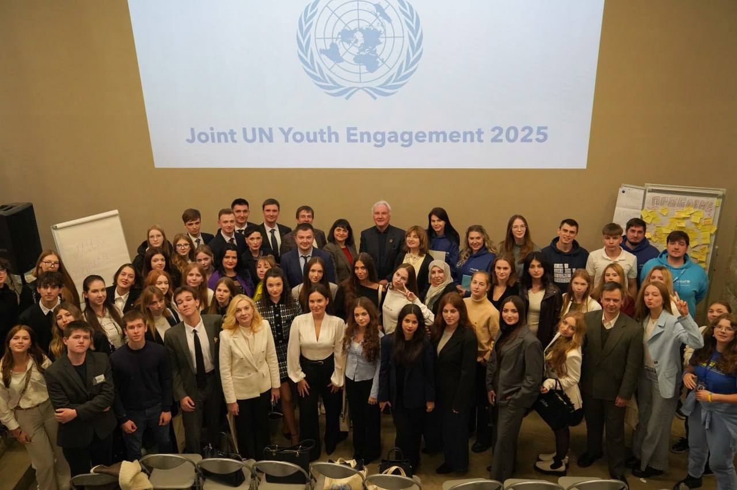
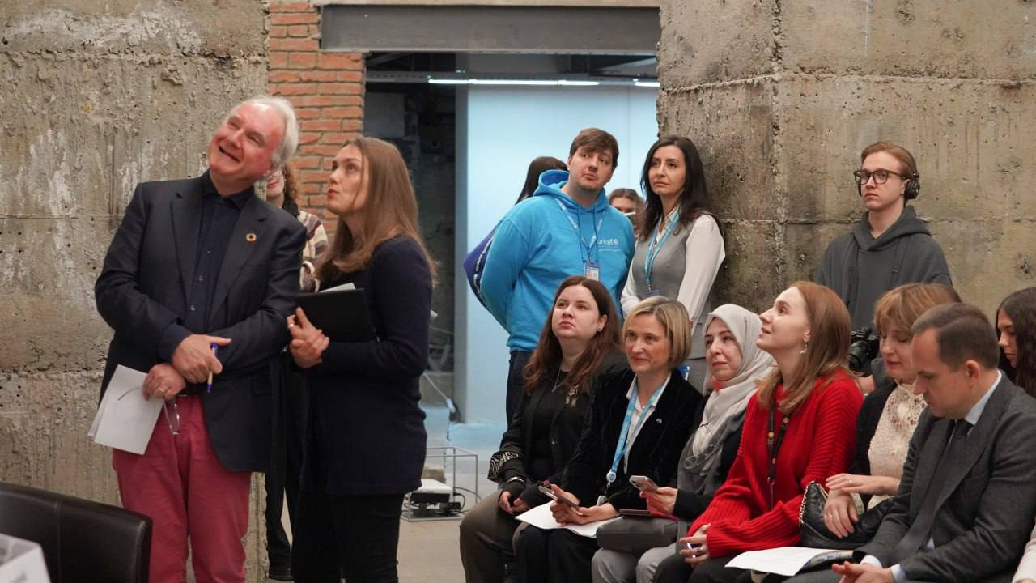
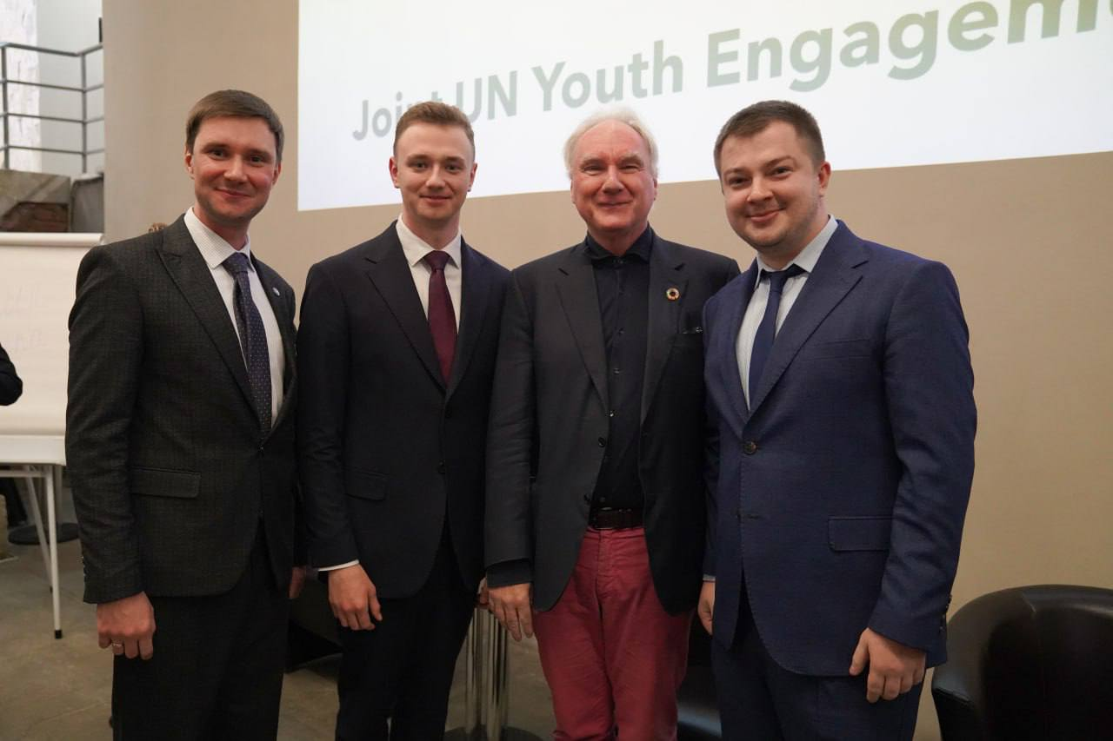
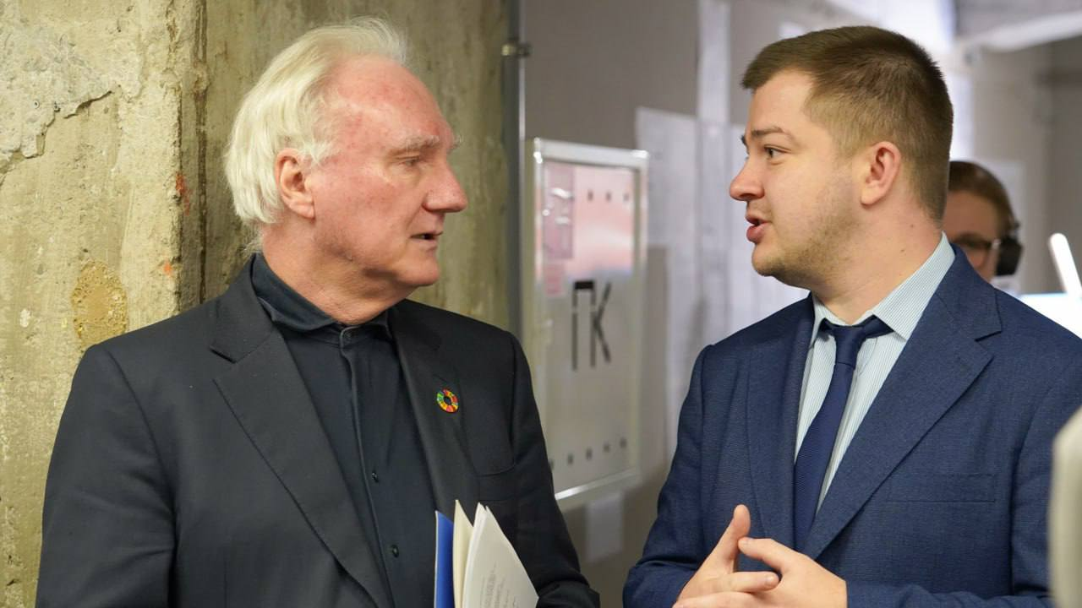
Joint UN Youth Engagement 2025. Форум за підтримки місії ООН. Понад 100 учасників.

Slide 4
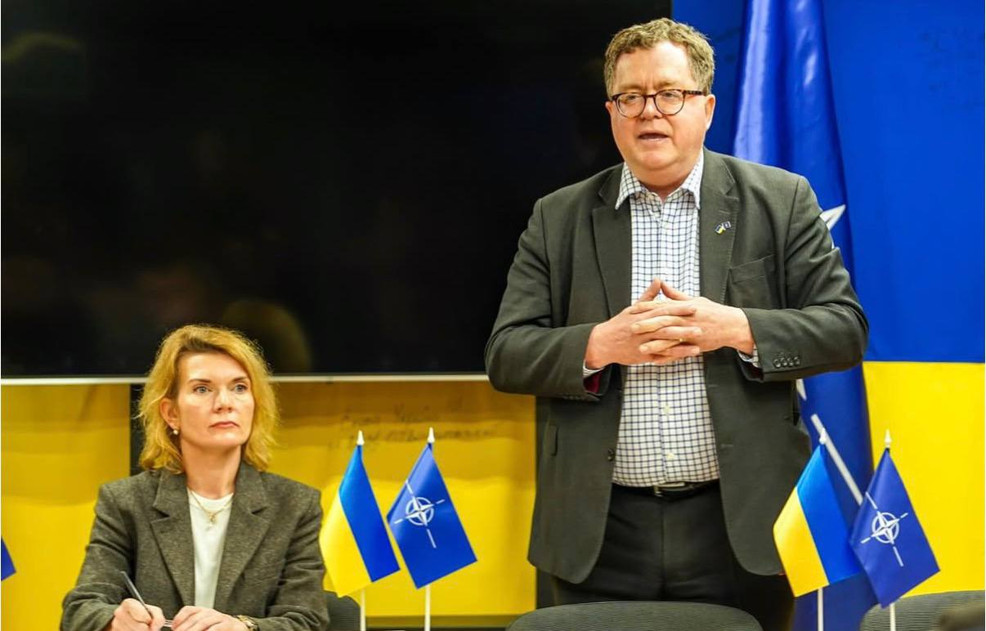
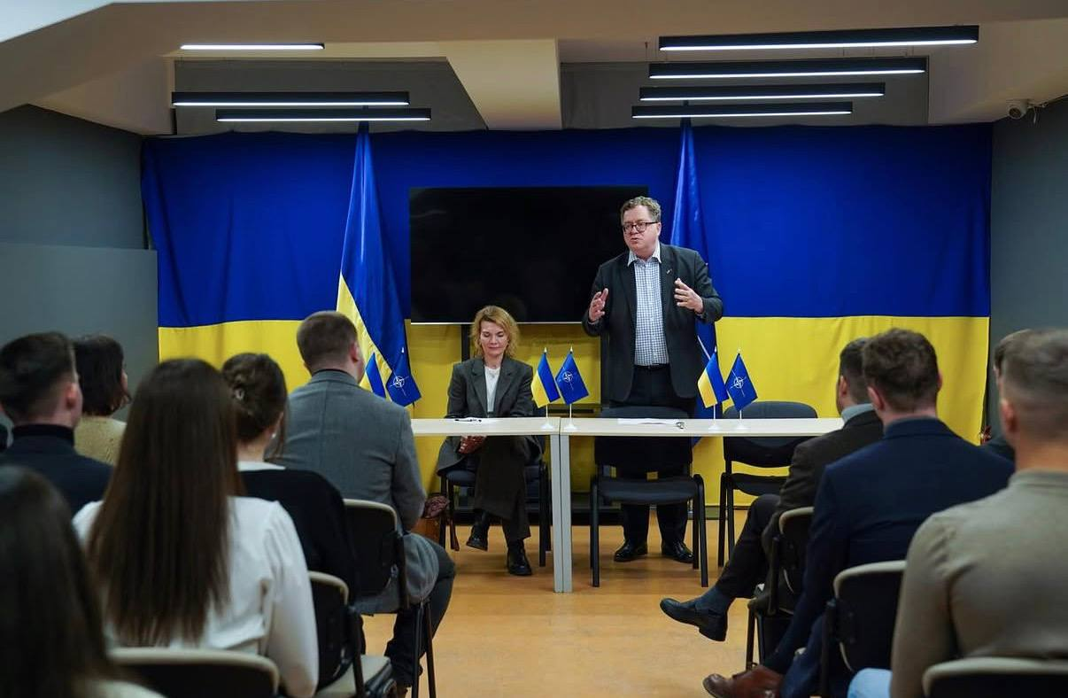
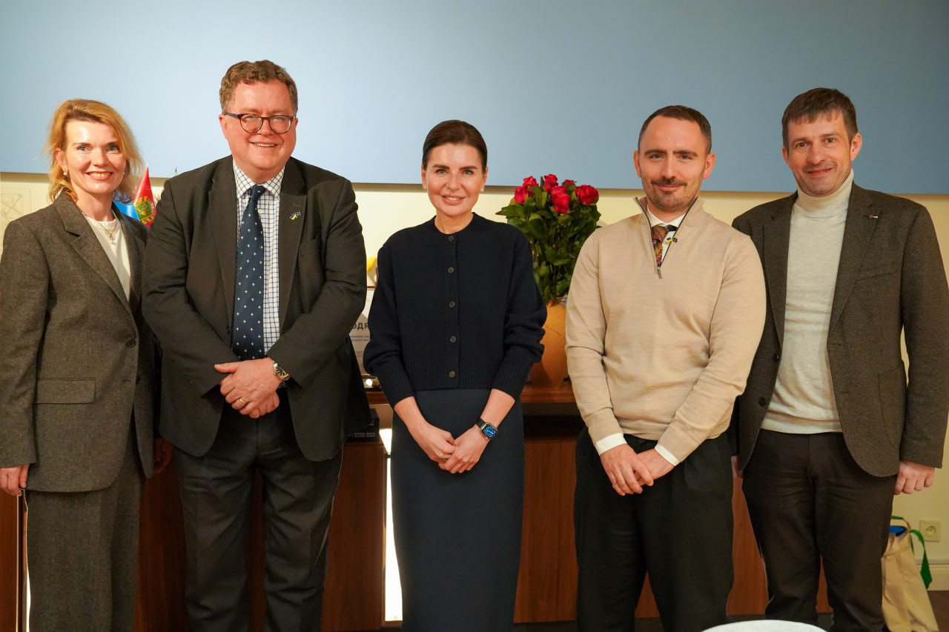
Зустріч з Патріком Тернером, старшим представником НАТО в Україні та делегацією НАТО

Slide 5
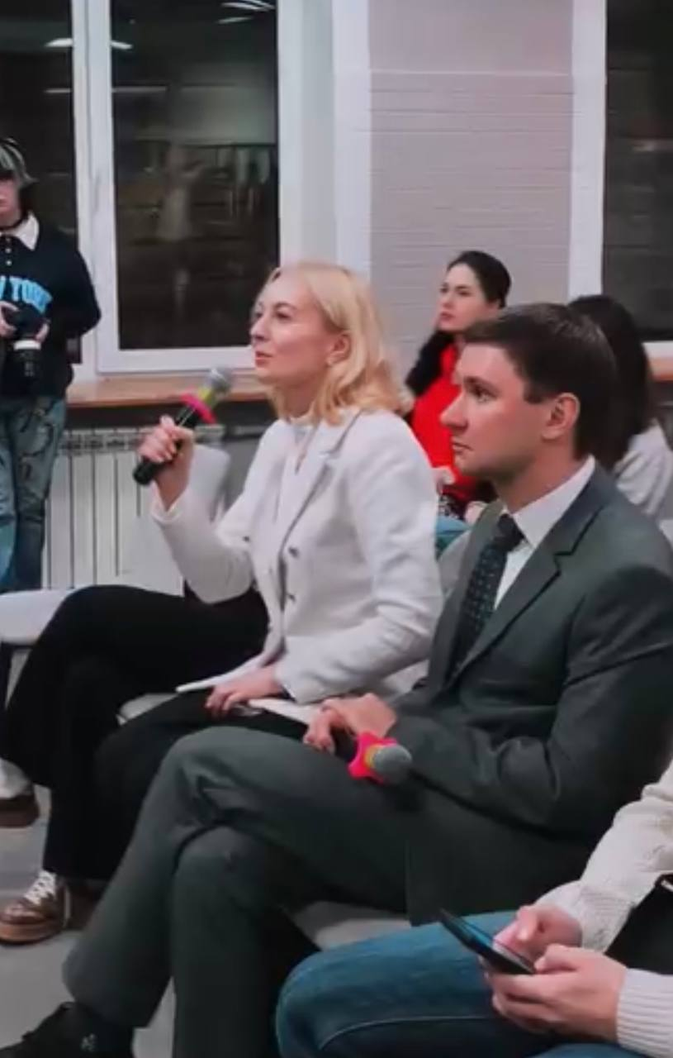

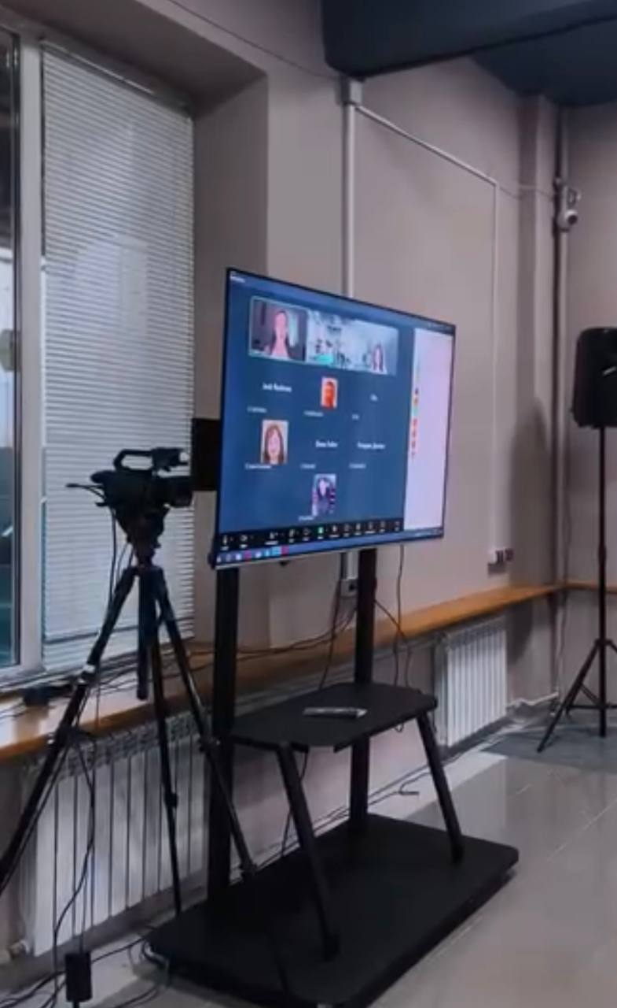
British-Ukrainian Centenary Partnership

Slide 6
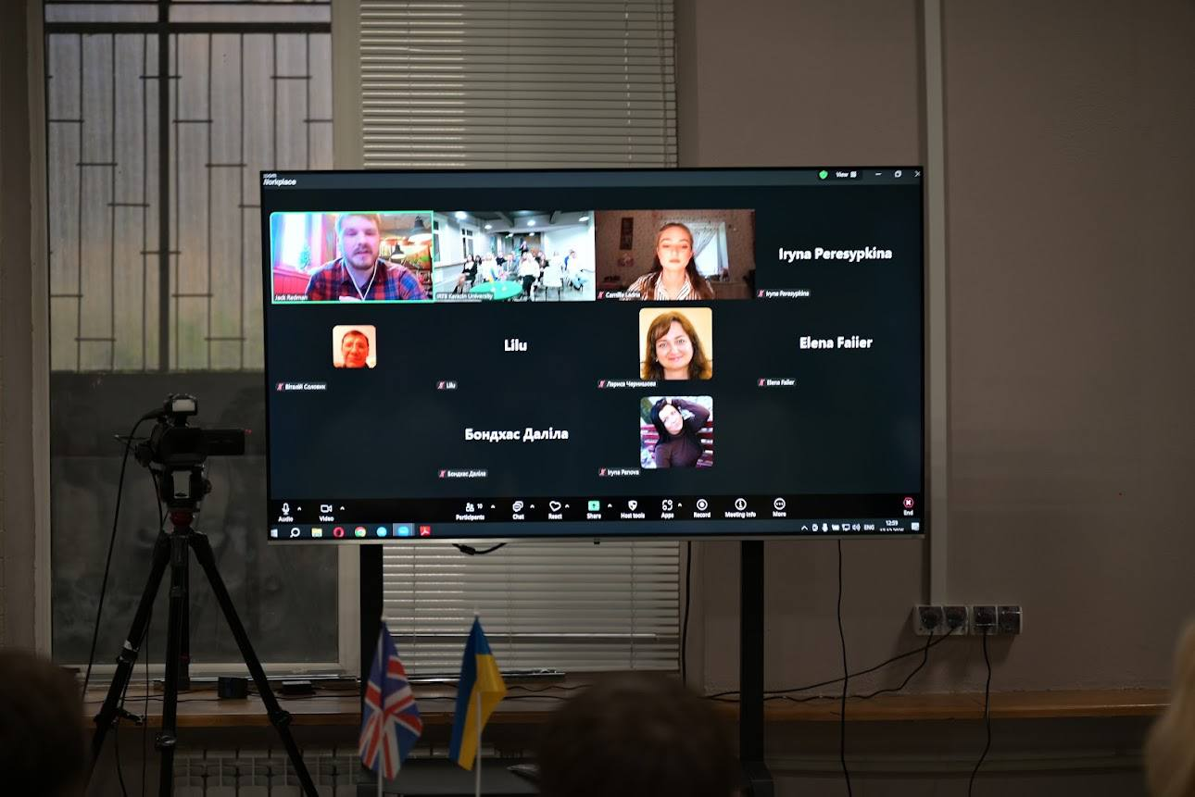
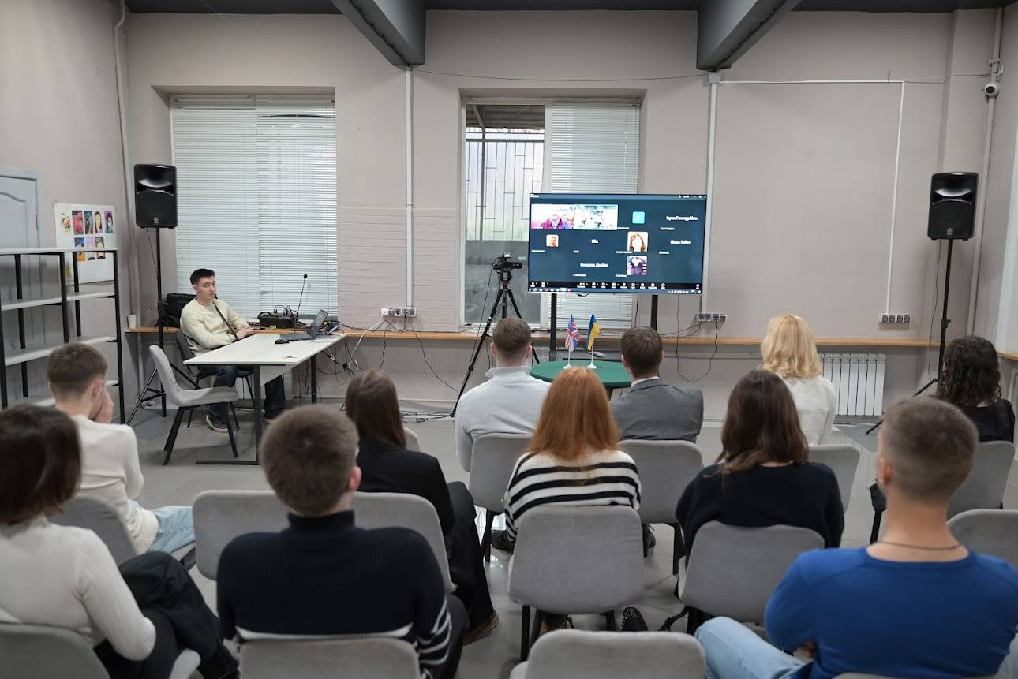
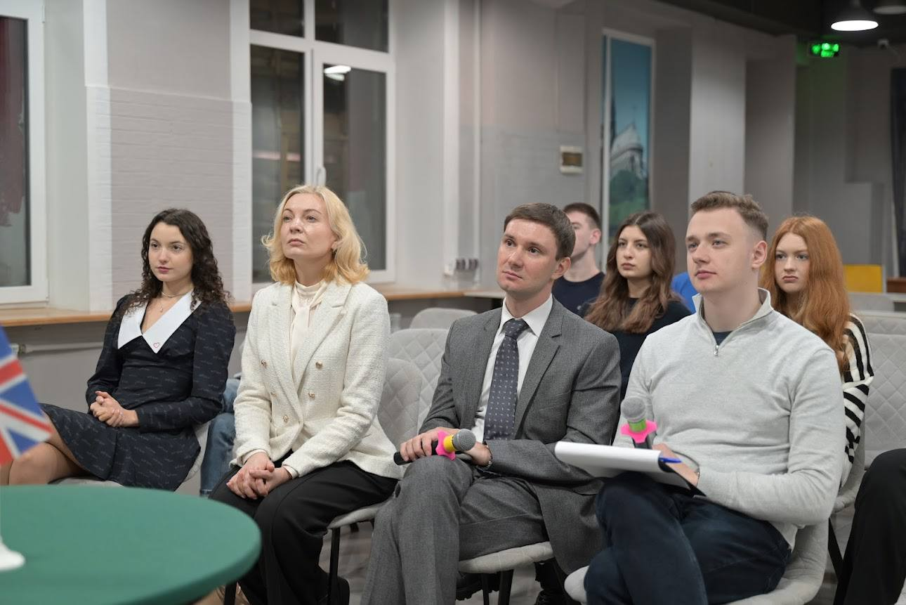
Телеміст між студентами Каразінського університету, University of York та українською студентською спільнотою в Йорку
Зустріч із Юлією Соболь – керівницею освітніх програм British Council in Ukraine

Slide 7
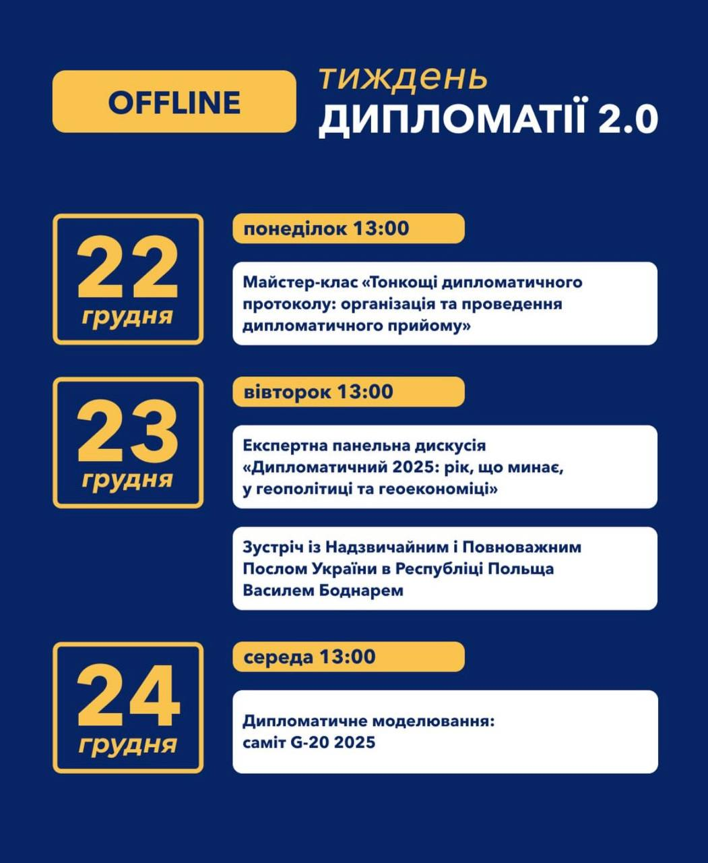

Тиждень дипломатії 2.0

Slide 8
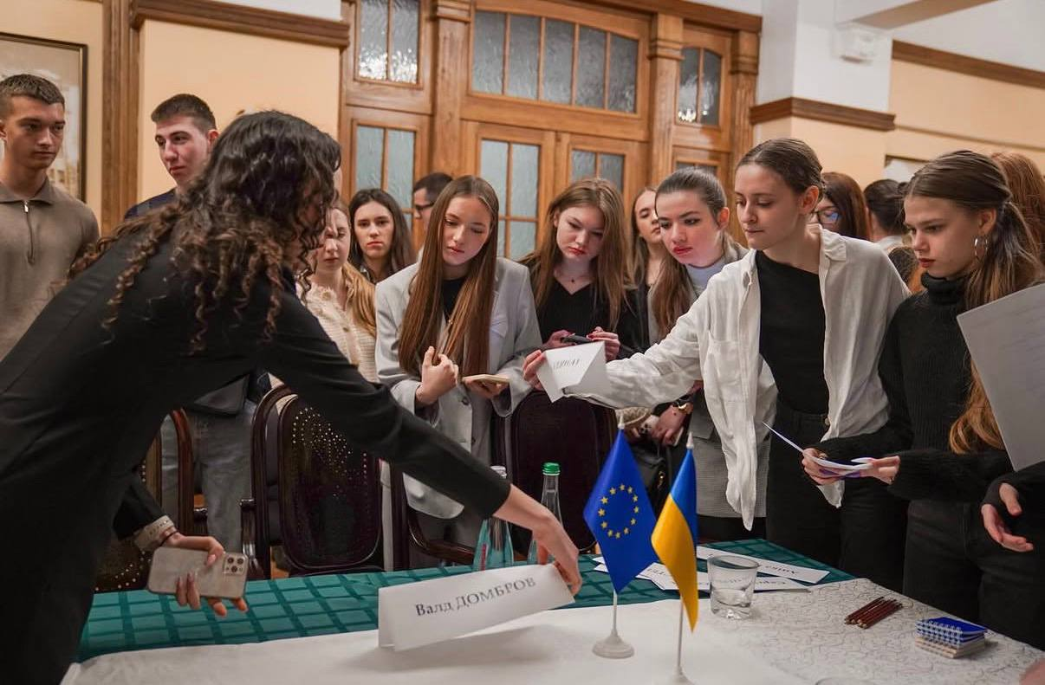
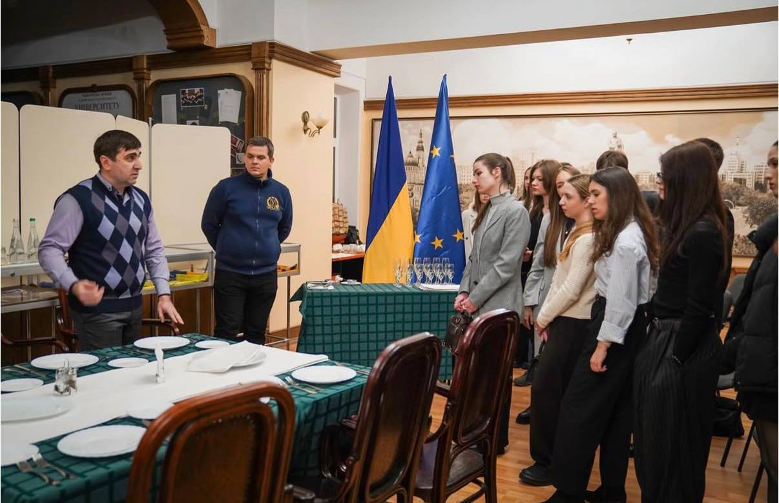
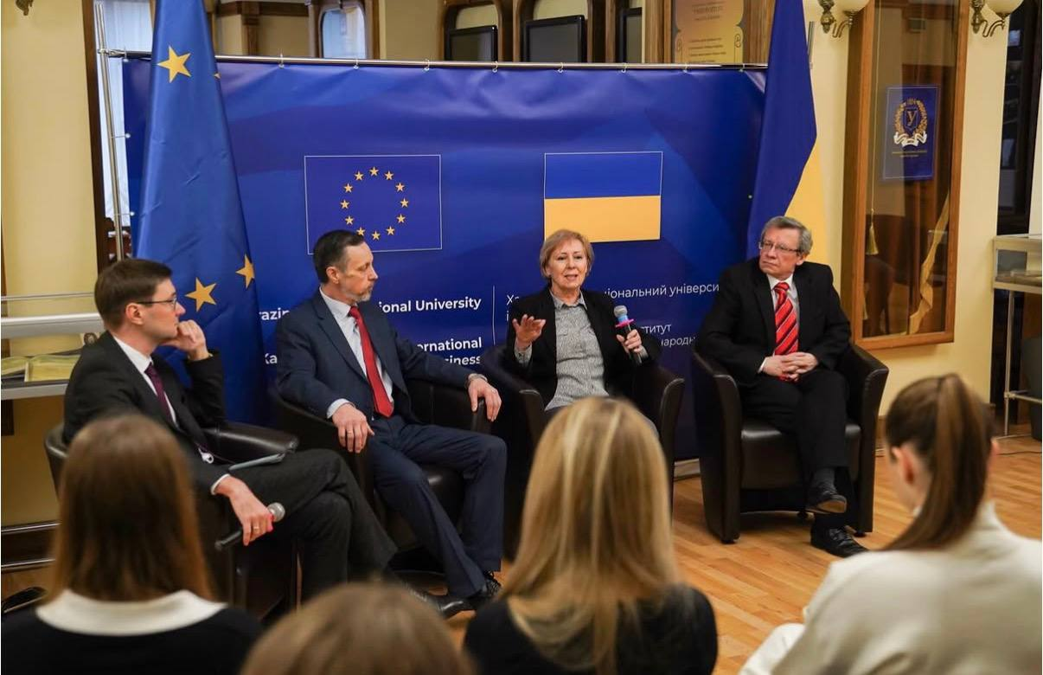
Тт
Майстер-клас «Тонкощі дипломатичного протоколу: організація та проведення дипломатичного прийому»
Експертна панельна дискусія «Дипломатичний 2025: рік, що минає, у геополітиці та геоекономіці»
Підсумки року, аналіз ключових тенденцій та прогнози на майбутнє
Онлайн-зустріч з Надзвичайним та Повноважним Послом України в Польщі Василем Боднарем

Slide 9
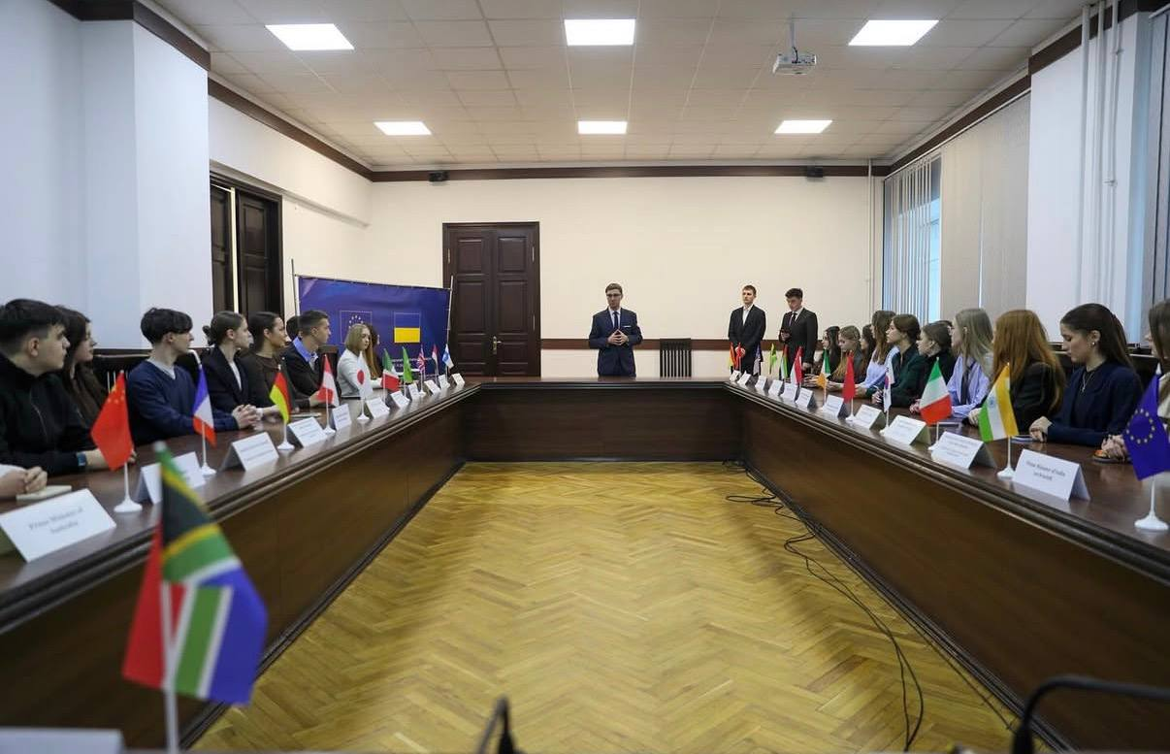
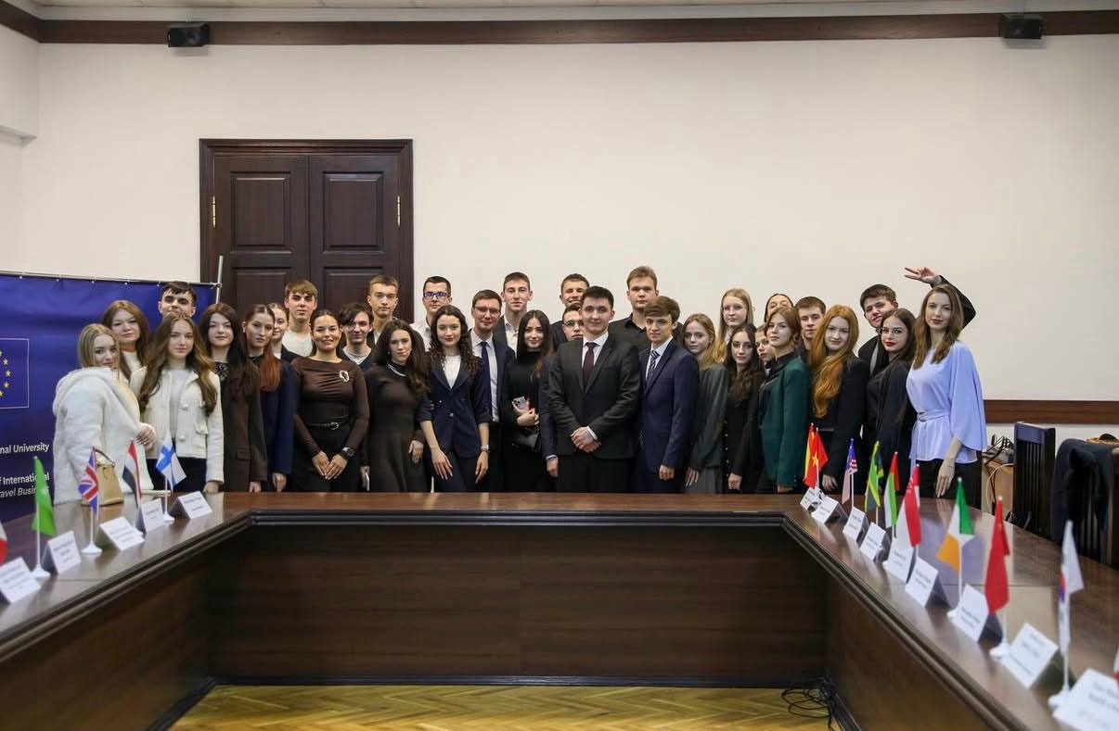
Дипломатичне моделювання саміту G-20 2025

Slide 10
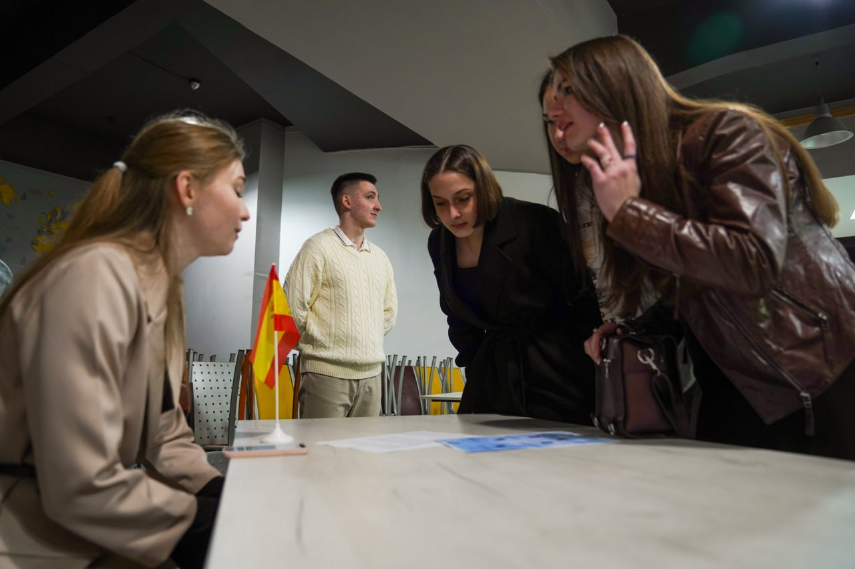
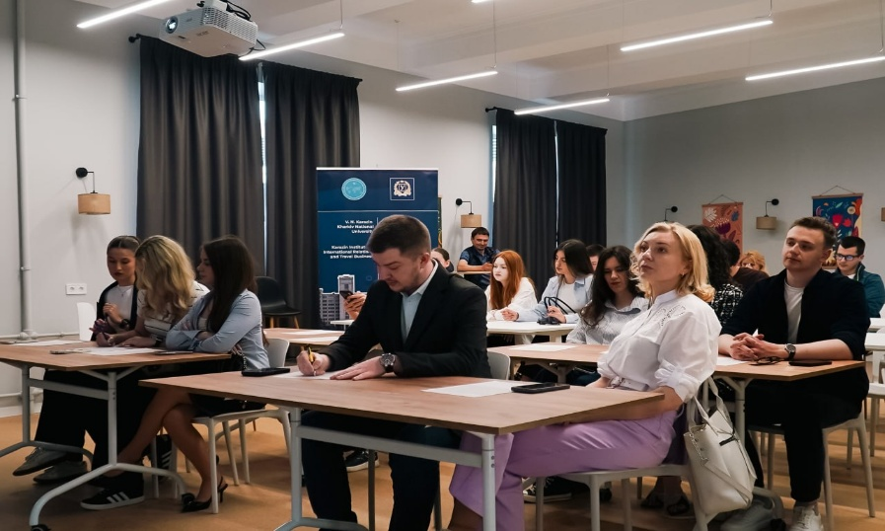
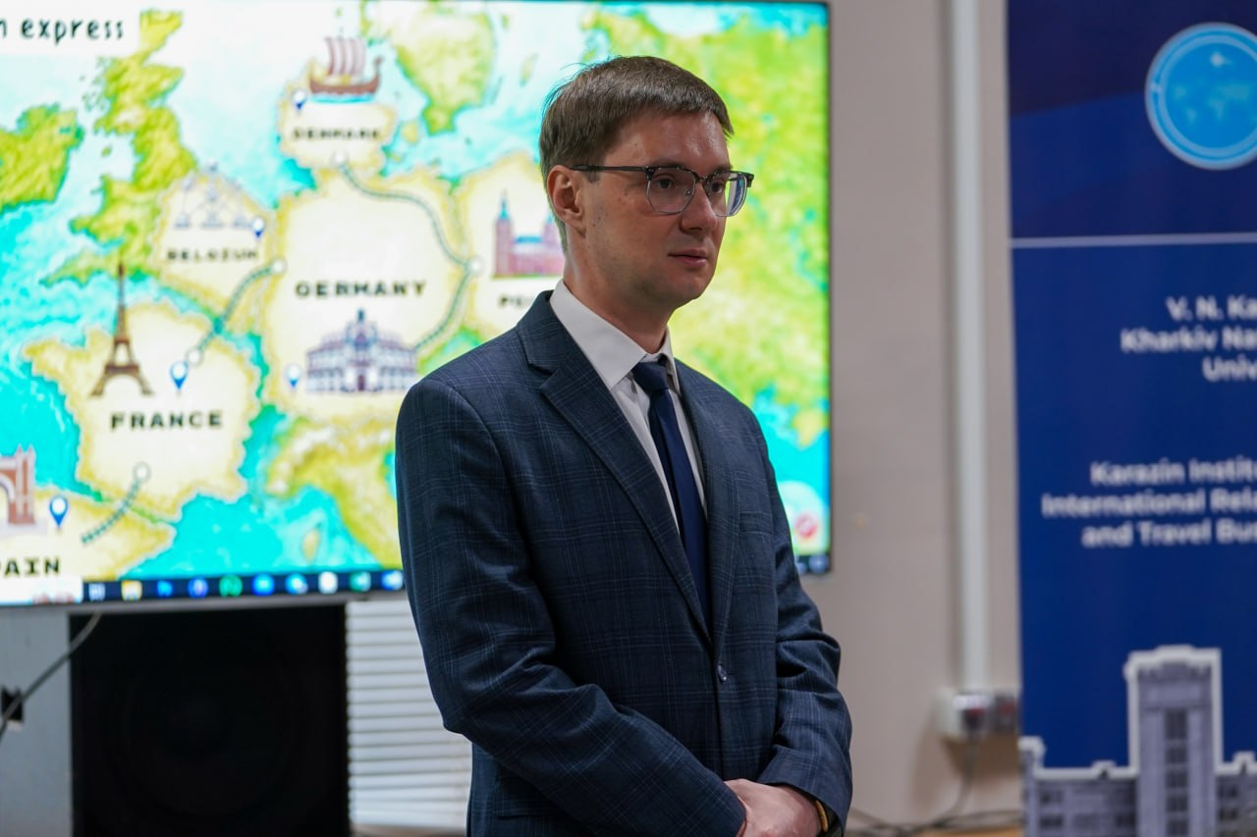
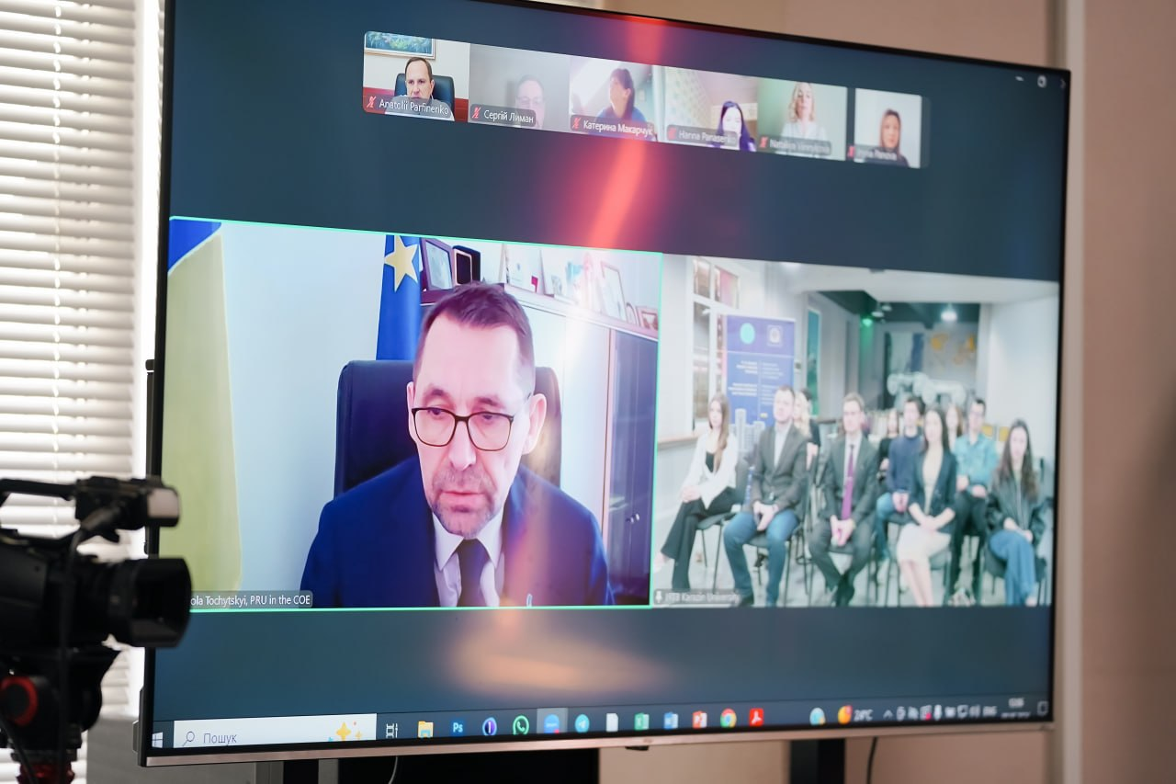
Лекція від Глобальної Платформи Саміту перших леді та джентльменів на тему «Дипломатія як сила
Зустріч із Постійним представником України при Раді Європи
Миколою Точицьким
Інтерактивний квест Diplomatic Express
Тиждень Європи

Slide 11
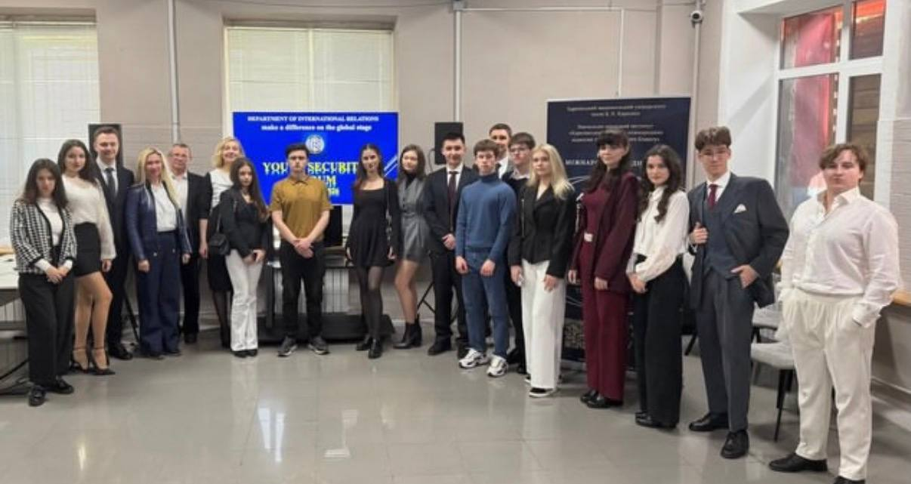
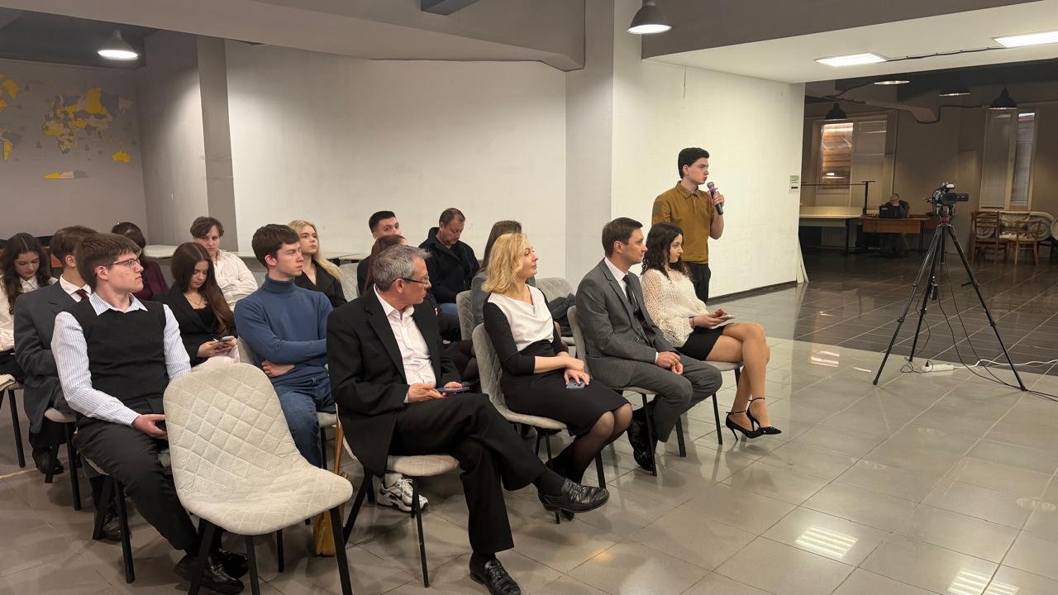
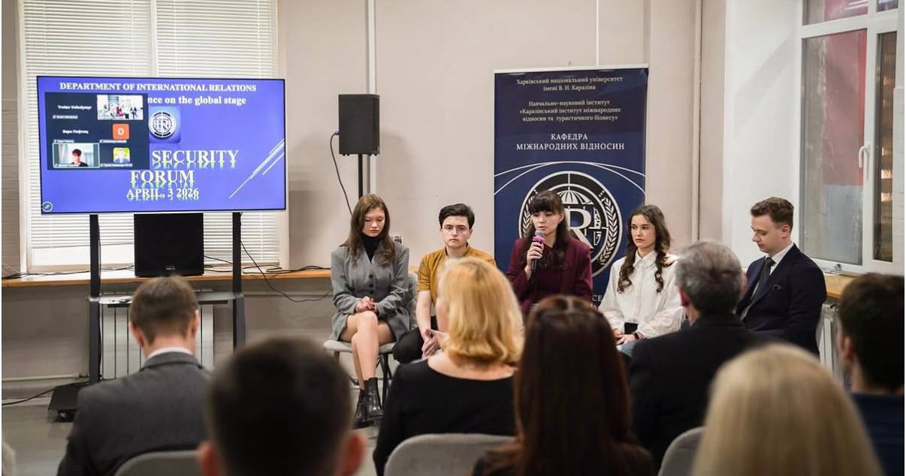
Youth Security Forum – “Security in a Changing World: Challenges and Global Responsibilities for Youth”
Форум було проведено у форматі командної роботи, який передбачав активне залучення молоді до обговорення актуальних питань міжнародної безпеки.

Slide 12
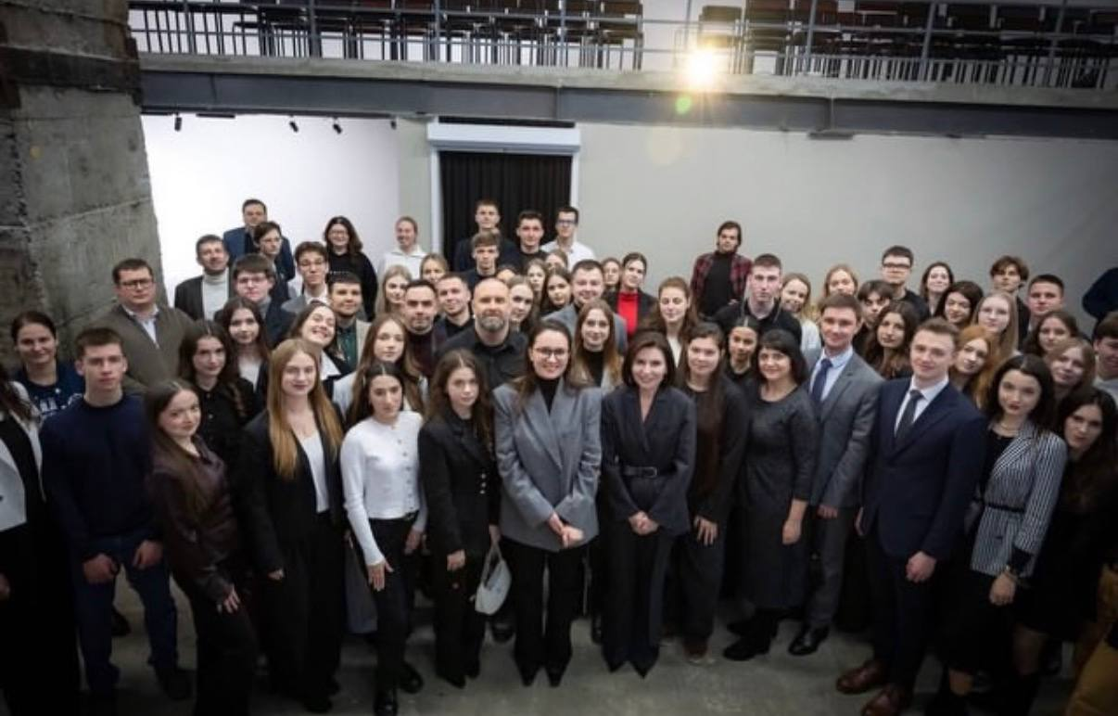
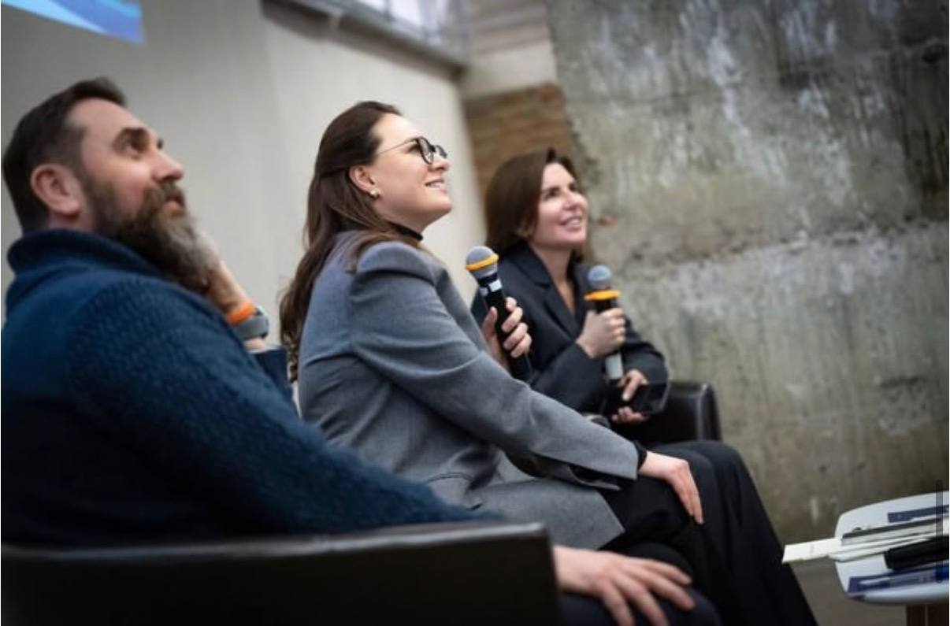
Зустріч із Премʼєр міністром України та Міністром освіти і науки

Slide 13
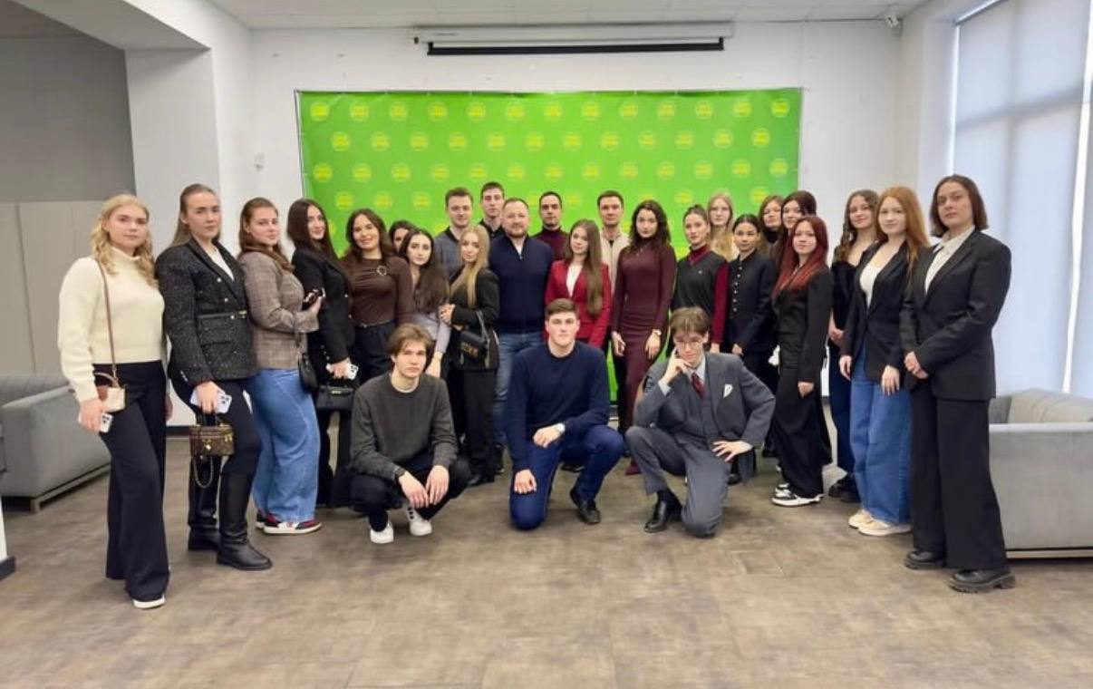
Зустріч з народним депутатом України,
постійним членом української делегації в ПАРЄ
Павлом Сушком.

Slide 14
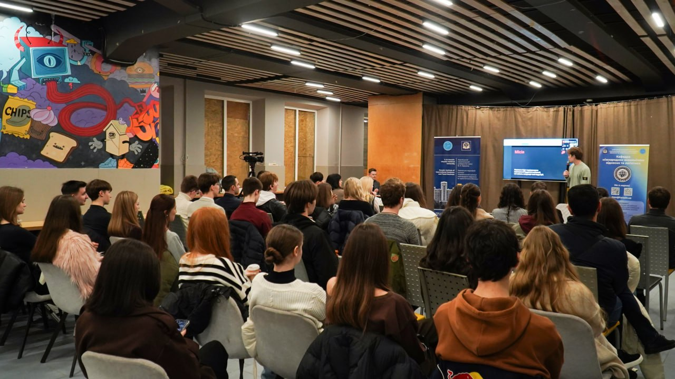
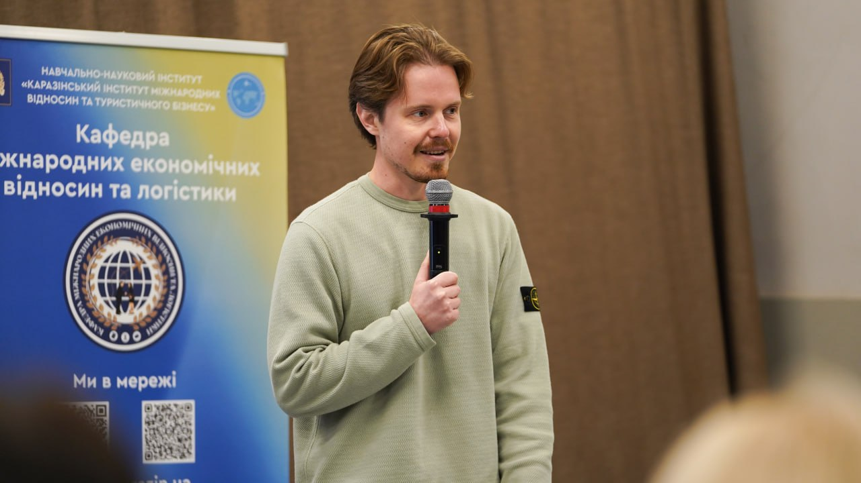
Старт співпраці з SKELAR та Horizon Capital
Зустріч стала не лише підготовкою до Case Challenge 2.0, а й простором для діалогу між студентами та представниками провідних компаній, відкривши нові можливості для професійного розвитку

Slide 15
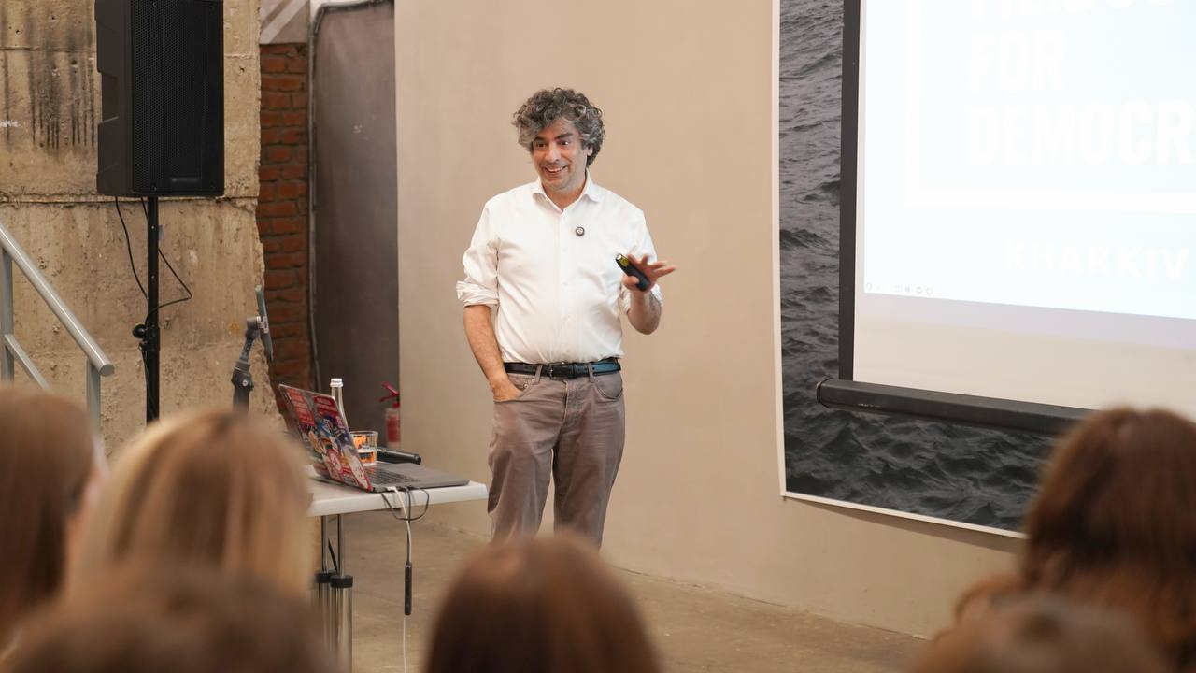

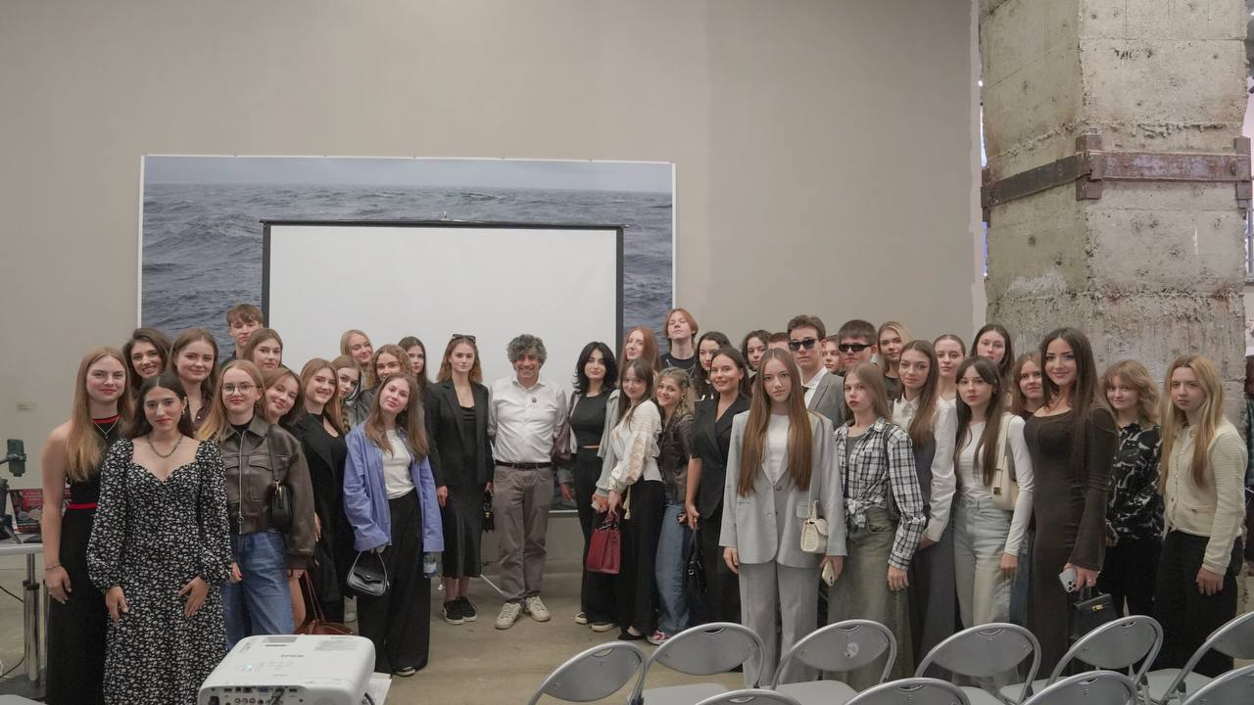
Лекція в межах міжнародного проєкту The Filibuster for Democracy Lecture Series.
Арун Чаудхарі — американський експерт із політичних комунікацій, перший офіційний відеограф Білого дому в адміністрації Барака Обами

Slide 16
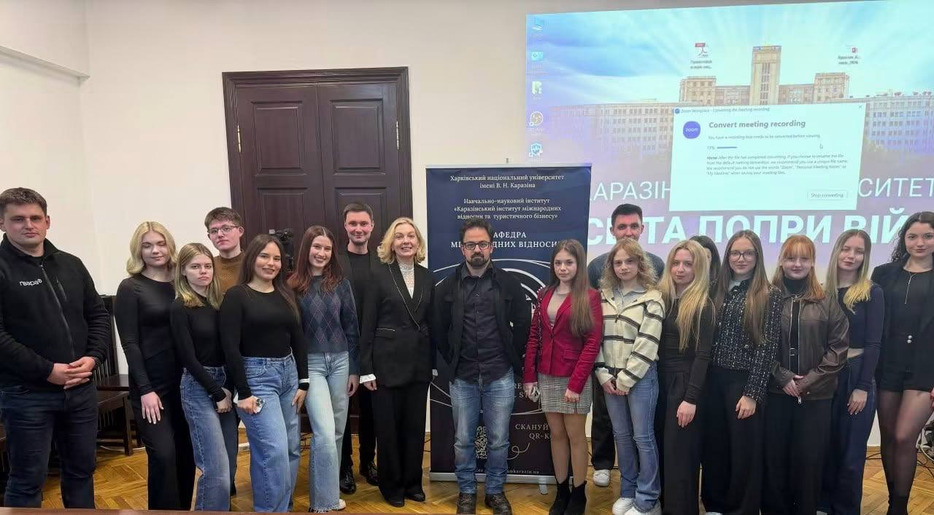
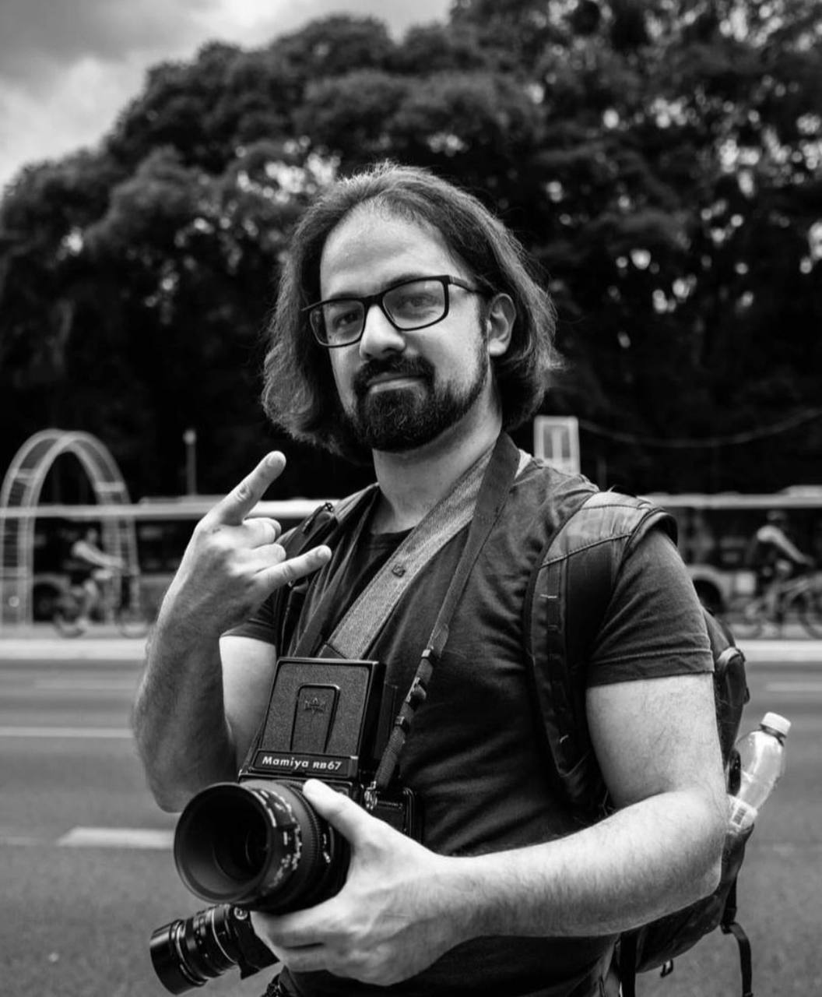
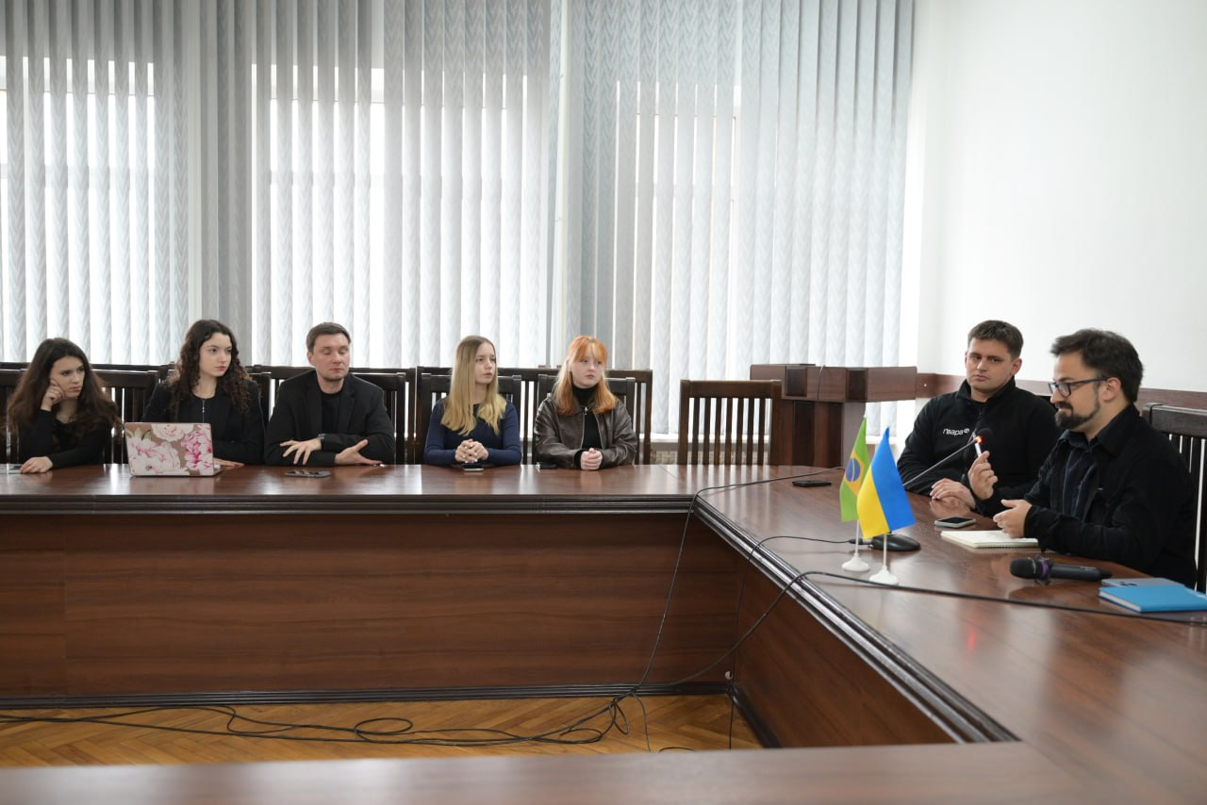
Зустріч із фоторепортером із Бразилії Педро Фратіно в межах проєкту Peacebuilding Education.

Slide 17
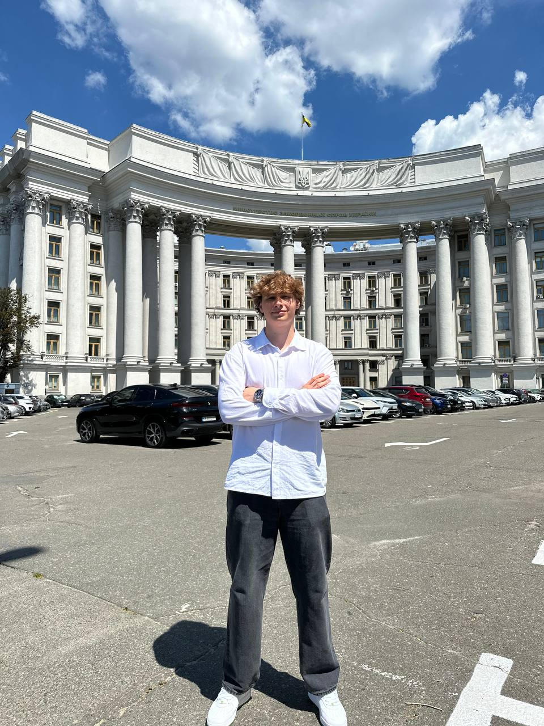
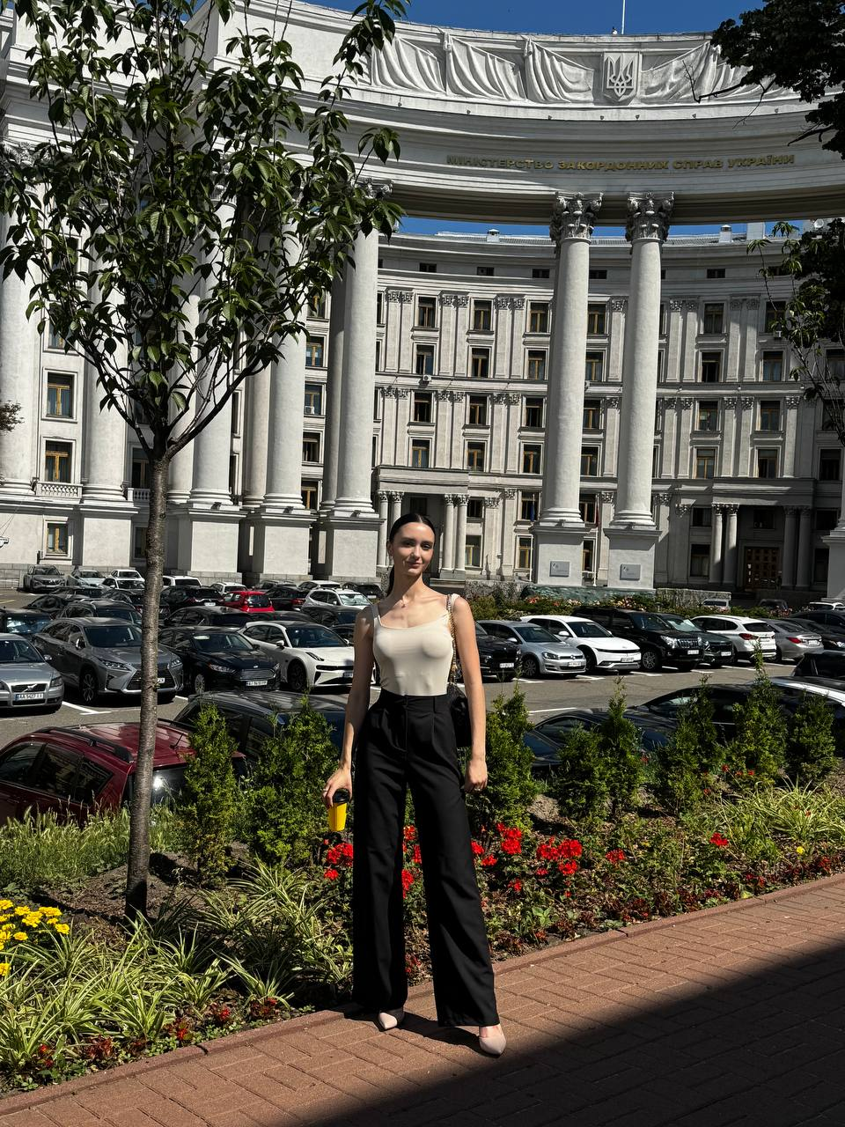
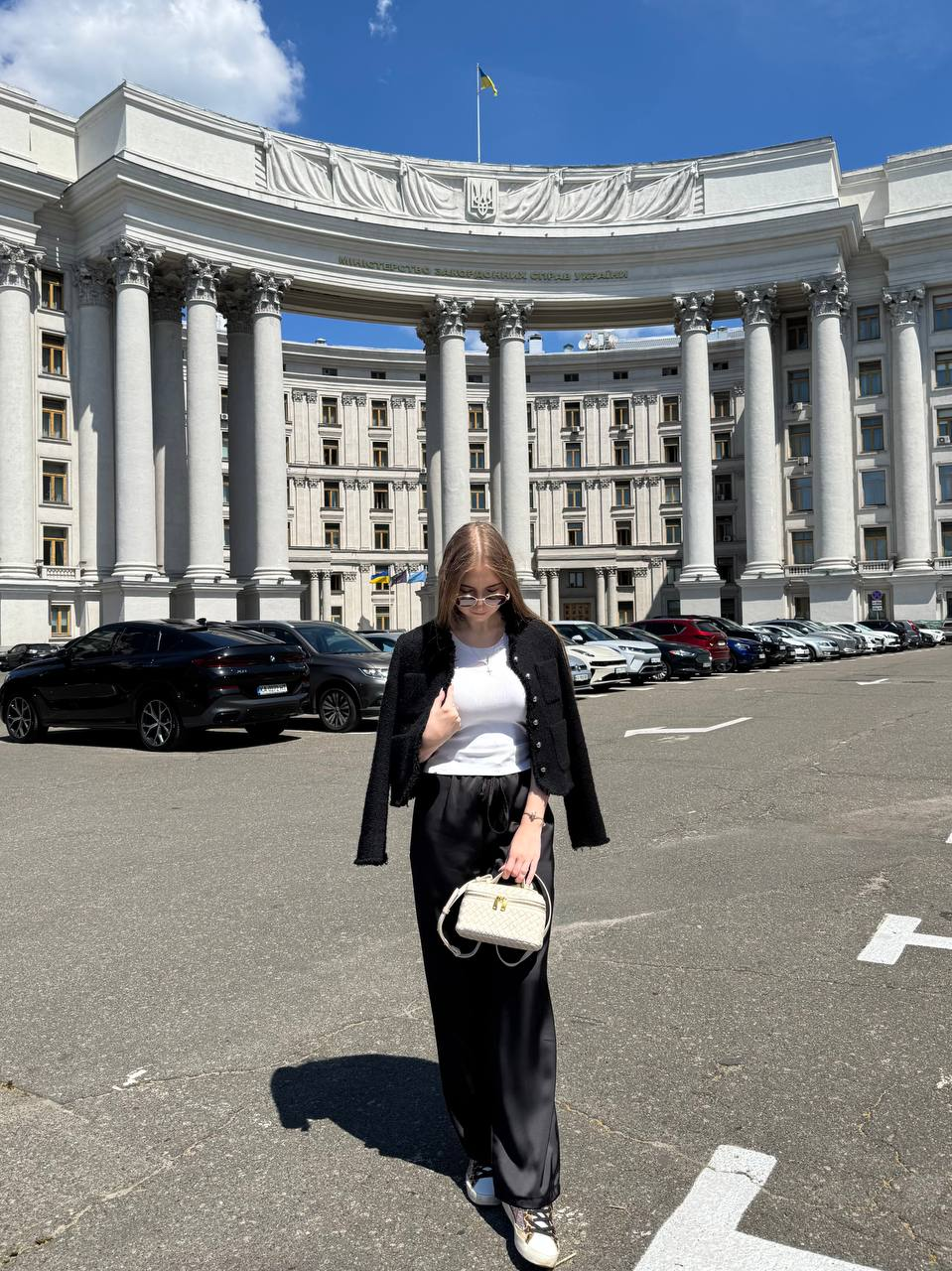
Стажування в МЗС 2026

Slide 18
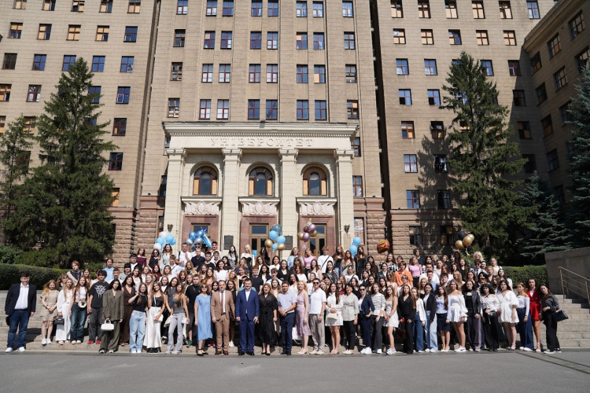
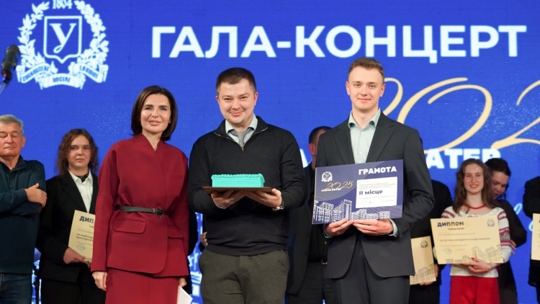
Урочиста посвята в студенти-міжнародники
ІІ місце у конкурсі творчості каразінців «Alma Mater – 2025»

